Slide 1
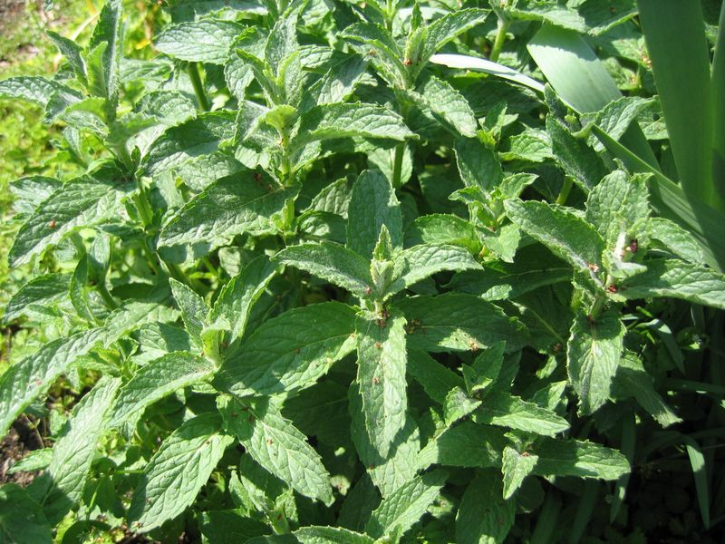
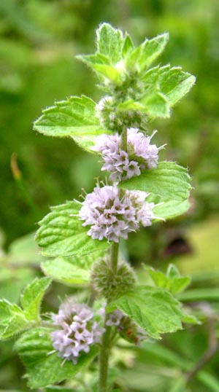
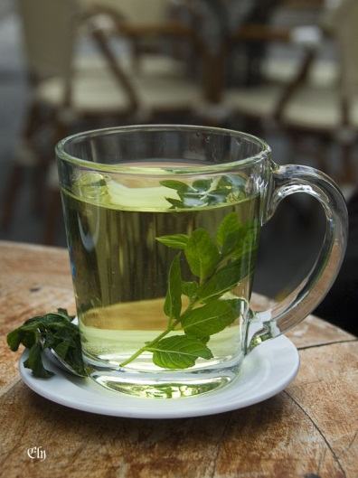
Лекарственные растения
Мята перечная - травянистое многолетнее растение высотой 80-100см.
Для медицинских целей заготавливают листья мяты перечной, Применяют при боли в животе, тошноте.
Используют отвар листьев.
2 – 3 ч.л. заливают стаканом кипятка, настаивают. Принимают по 1ст.л. 3 – 4 раза в день за полчаса до еды.

Slide 2
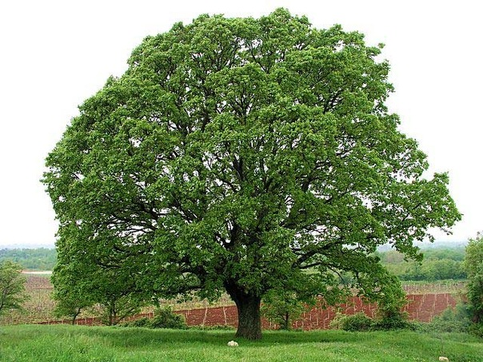
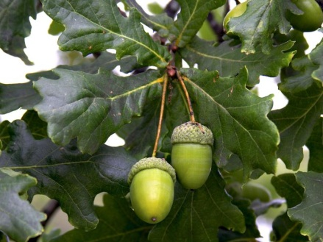
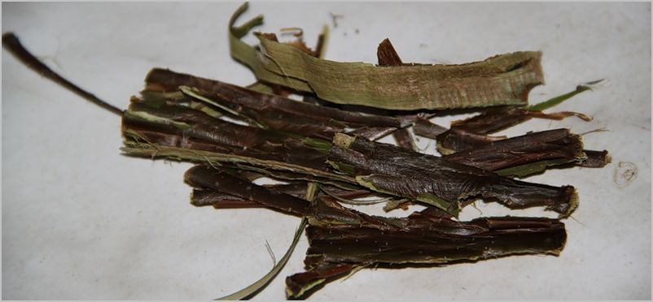
Лекарственные растения
Дуб.
Используемые части: кора с молодых ветвей
Кору срезают ранней весной, во время сокодвижения.
В коре дуба в большом количестве содержится дубильное вещество
Оно оказывает вяжущее и противовоспалительное действие.
Отвар используют для полоскания при инфекциях полости рта и горла, а также при воспалении десен
Отвар дубовой коры: 1-2 чайные ложки нарезанной дубовой коры залить стаканом холодной воды, довести до кипения, проварить в течение 3-5 минут и процедить. Использовать в теплом виде.

Slide 3
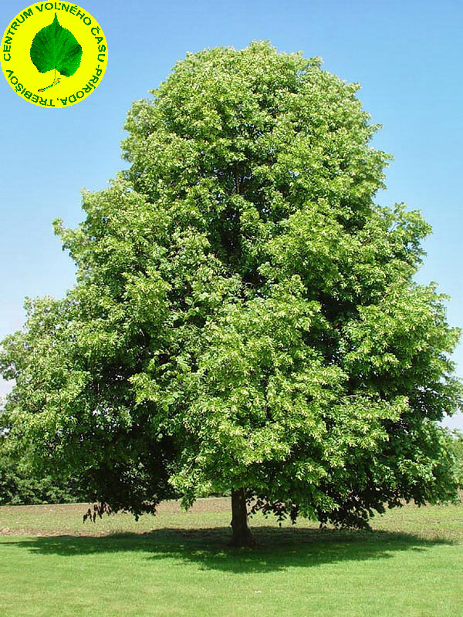
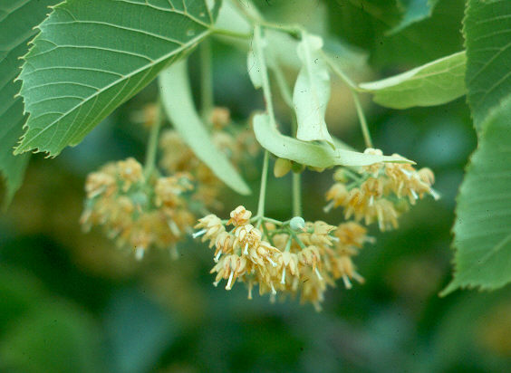
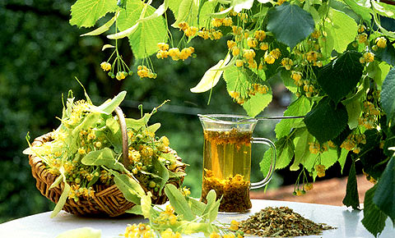
Лекарственные растения
Липа сердцевидная –
дерево высотой до 30 м
В медицине используют цветки
Их собирают во время полного цветения, поскольку в это время они содержат наибольшее количество полезных веществ.
Настой цветков липы применяют как потогонное средство при простудных заболеваниях и как бактерицидное средство для полоскания полости рта.
Настой: Берут 2 столовые ложки измельченных цветков на 1/2 стакана кипятка, настаивают 15 - 20 мин

Slide 4
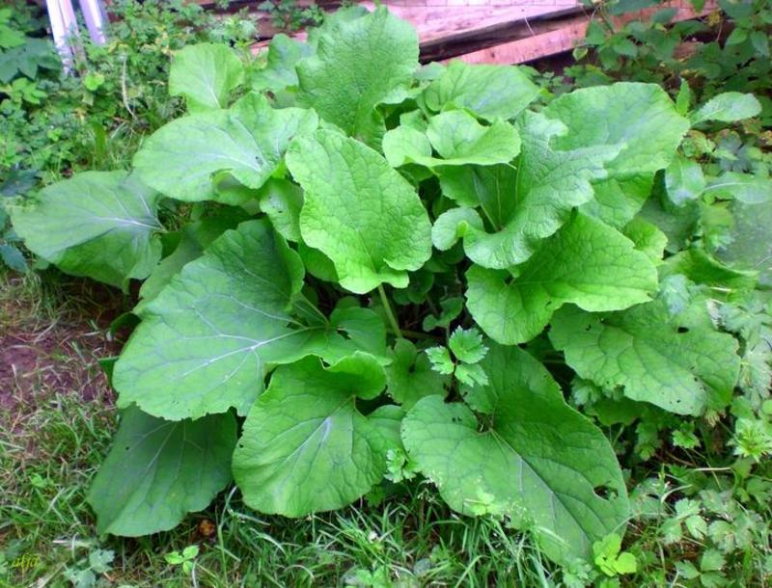
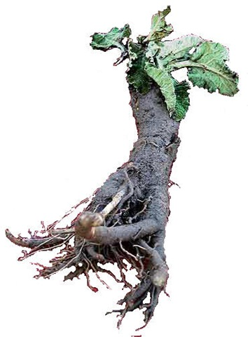
Лекарственные растения
Лопух - одно из наиболее излюбленных растений, применяемых в народной медицине.
Используют корни лопуха, реже его листья и плоды.
Корни лопуха заготавливают поздней осенью. Корень лопуха используется как мочегонное, потогонное, кровоочистительное средство.
Приготовление настоя лопуха: 1 ст ложка высушенного и измельченного корня лопуха залить 1 стаканом холодной воды на ночь. Утром ставят на огонь и доводят до кипения. Прием: по 1 столовой ложке 4-5 раз в день.
Свежие листья прикладывают к ранам, опухолям, к больным суставам.

Slide 5
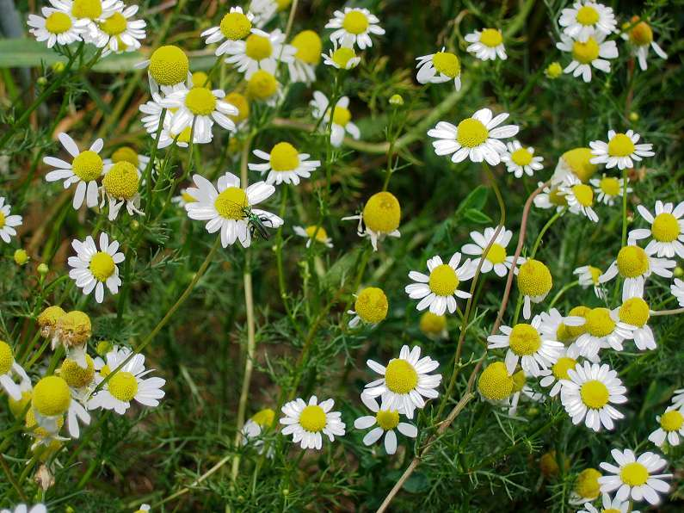
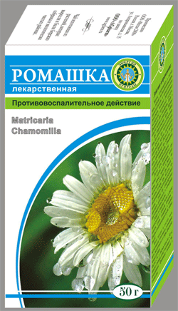
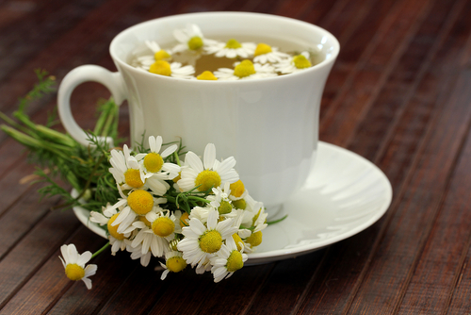
Лекарственные растения
Ромашка аптечная –
лекарственное травянистое растение высотой 20 - 40 сантиметров.
Лекарственным сырьем являются цветы.
Ромашка обладает противовоспалительным, противомикробным и противовирусным, а также ранозаживляющим действием.
Отвар: 1ст.л. залить кипятком нагреть на водяной бане 15мин, процедить.
Принимать по половине стакана 3 раза в день.

Slide 6
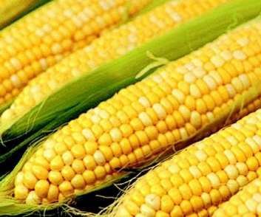

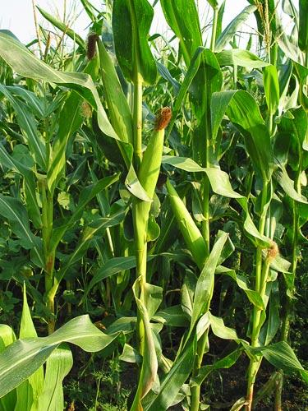
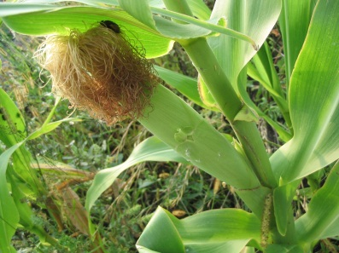
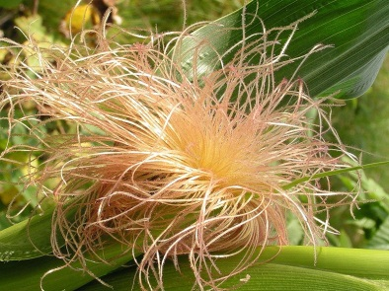
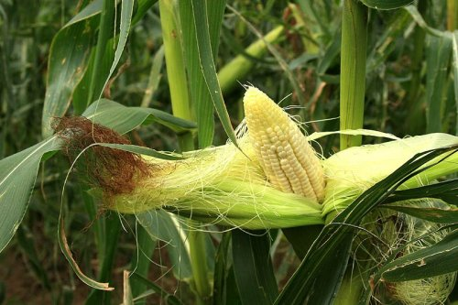
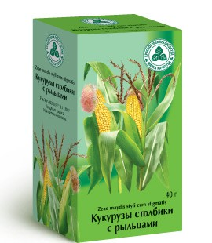
Лекарственные растения
Кукуруза —травянистое растение из семейства злаковых
С лечебной целью используют кукурузные столбики с рыльцами, которые собираются в период молочно-восковой зрелости початков.
Препараты кукурузных рылец обладают мочегонным, противовоспалительным и кровоостанавливающим действием
Для приготовления настоя 10 г рылец заваривают 1 стаканом кипятка. Охлажденные и процеженные отвар или настой принимают по четверти стакана 3—4 раза в день до еды.

